Slide 1
Chương 1:
TRIẾT HỌC VÀ VAI TRÒ CỦA TRIẾT HỌC TRONG ĐỜI SỐNG XÃ HỘI

Slide 2
Triết học Mác-Lênin 3 tín (60 tiết)
Triết học:
- Lịch sử triết
- Triết học Mác-Lênin: 1840

Slide 3
Chương 1:
1. Khái lược về triết học
I. TRIẾT HỌC VÀ VẤN ĐỀ CƠ BẢN CỦA TRIẾT HỌC
2. Vấn đề cơ bản của triết học
3. Biện chứng và siêu hình
1. Sự ra đời và phát triển của triết học Mác – Lênin
II. TRIẾT HỌC MÁC - LÊNIN VÀ VAI TRÒ CỦA TRIẾT HỌC MÁC - LÊNIN TRONG ĐỜI SỐNG XÃ HỘI
2. Đối tượng và chức năng của triết học Mác – Lênin
3. Vai trò của triết học Mác - Lênin trong đời sống xã hội và trong sự nghiệp đổi mới ở Việt Nam hiện nay

Slide 4
1. Khái lược về Triết học
a. Nguồn gốc của triết học
b. Khái niệm Triết học
c. Vấn đề đối tượng của triết học trong lịch sử
d. Triết học - hạt nhân lý luận của thế giới quan

Slide 5
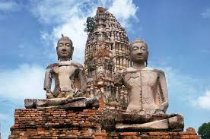
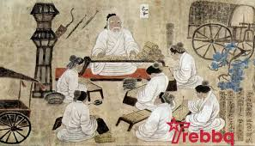
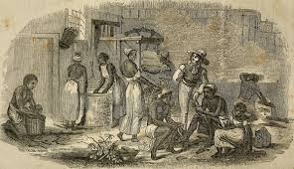
a. Nguồn gốc của triết học
Triết học ra đời vào khoảng từ thế kỷ VIII đến thế kỷ VI tr.CN tại các trung tâm văn minh lớn của nhân loại thời Cổ đại (phương Đông: Ấn độ và Trung hoa, phương Tây: Hy lạp)

Slide 6
a. Nguồn gốc của triết học
Triết học là một hình thái ý thức xã hội, là một bộ phận của kiến trúc thượng tầng
Nguồn gốc nhận thức:
Trước khi triết học xuất hiện thế giới quan thần thoại đã chi phối hoạt động nhận thức của con người
Triết học là hình thức tư duy lý luận đầu tiên và thể hiện khả năng tư duy trừu tượng, năng lực khái quát của con người để giải quyết tất cả các vấn đề nhận thức chung về tự nhiên, xã hội, tư duy

Slide 7
a. Nguồn gốc của triết học
Nguồn gốc xã hội:
Phân công lao động xã hội dẫn đến sự phân chia lao động là nguồn gốc dẫn đến chế độ tư hữu
Khi xã hội có sự phân chia giai cấp, triết học ra đời bản thân nó đã mang “tính đảng” (nhiệm vụ của nó là luận chứng và bảo vệ lợi ích của một giai cấp xác định).

Slide 8
Lực lượng sản xuất
CSNT: DO xã hội kém phát triển – Công hữu
XH phát triển cao hơn, pclđ xã hội, tư hữu

Slide 9
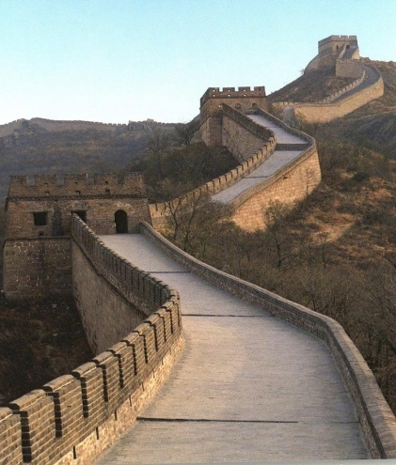
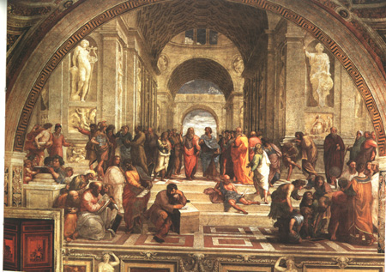
b. Khái niệm triết học
Triết học là gì ?
Trung Quốc: Triết = Trí: sự truy tìm bản chất của đối tượng nhận thức, thường là con người, xã hội, vũ trụ và tư tưởng tinh thần
Ấn Độ: Triết = “darshana”, có nghĩa là “chiêm ngưỡng” là con đường suy ngẫm để dẫn dắt con người đến với lẽ phải, thấu đạt được chân lý về vũ trụ và nhân sinh
Phương Tây:
Philosophia vừa mang nghĩa là giải thích vũ trụ, định hướng nhận thức và hành vi, vừa nhấn mạnh đến khát vọng tìm kiếm chân lý của con người.

Slide 10
b. Khái niệm triết học
Đặc thù của triết học:
Sử dụng các công cụ lý tính, các tiêu chuẩn lôgíc và những kinh nghiệm khám phá thực tại của con người để diễn tả thế giới và khái quát thế giới quan bằng lý luận.
Triết học khác với các khoa học khác ở tính đặc thù của hệ thống tri thức khoa học và phương pháp nghiên cứu.
Các nhà kinh điển CN Mác – Lênin về triết học:
Triết học là hệ thống quan điểm lí luận chung nhất về thế giới và vị trí con người trong thế giới đó, là khoa học về những quy luật vận động, phát triển chung nhất của tự nhiên, xã hội và tư duy.

Slide 11
Đối tượng nghiên cứu
Nghiên cứu những quy luật chung nhất của tự nhiên, xã hội và tư duy.
Giải thích thế giới và vị trí của con người trong thế giới đó.
Tại sao xã hội loài người trải qua các xã hội?
- Nguyên thủy- nô lệ - phong kiến – tư bản – chủ nghĩa xã hội? Phát triển một cách khách quan (do sự phát triển của Lực lượng sản xuất)

Slide 12
c. Vấn đề đối tượng của triết học trong lịch sử
Thời kỳ Hy Lạp Cổ đại
Triết học tự nhiên bao gồm tất cả những tri thức mà con người có được, trước hết là các tri thức thuộc khoa học tự nhiên sau này như toán học, vật lý học, thiên văn học...
Thời Trung cổ
Triết học kinh viện, triết học mang tính tôn giáo
Thời kỳ phục hưng, cận đại
Triết học tách ra thành các môn khoa học như cơ học, toán học, vật lý học, thiên văn học, hóa học, sinh học, xã hội học, tâm lý học, văn hóa học...
Triết học cổ điển Đức
Đỉnh cao của quan niệm “Triết học là khoa học của mọi khoa học” ở Hêghen
Trên lập trường DVBC để nghiên cứu những quy luật chung nhất của tự nhiên, xã hội và tư duy
Triết học Mác

Slide 13
d. Triết học - hạt nhân lý luận của thế giới quan
Thế giới quan:
Là khái niệm triết học chỉ hệ thống các tri thức, quan điểm, tình cảm, niềm tin, lý tưởng xác định về thế giới và về vị trí của con người (bao gồm cá nhân, xã hội và cả nhân loại) trong thế giới đó. Thế giới quan quy định các nguyên tắc, thái độ, giá trị trong định hướng nhận thức và hoạt động thực tiễn của con người.
Quan hệ giữa thế giới quan và nhân sinh quan
Các loại hình thế giới quan

Slide 14
Triết học Mác (nội dung nghiên cứu)
Quy luật chung nhất của tự nhiên – xã hội và tư duy (6 cặp phạm trù – 3 quy luật – 2 nguyên lý)
Vị trí của con người trong thế giới: Quyết định toàn bộ sự vận động phát triển
Nhật bản: Kỷ luật, tinh thần nhật bản
Phát kinh tế, - Con người:
Công nghệ sx ô tô? Đức

Slide 15
d. Triết học, hạt nhân lý luận của thế giới quan
Thứ nhất
Bản thân triết học chính là thế giới quan
Trong số các loại thế giới quan phân chia theo các cơ sở khác nhau thì thế giới quan triết học bao giờ cũng là thành phần quan trọng, đóng vai trò là nhân tố cốt lõi
Thứ hai
Thứ ba
Triết học bao giờ cũng có ảnh hưởng và chi phối các thế giới quan khác như: thế giới quan tôn giáo, thế giới quan kinh nghiệm, thế giới quan thông thường…,
Thứ tư
Thế giới quan triết học quy định mọi quan niệm khác của con người
TGQ DVBC là đỉnh cao của TGQ do nó dựa trên quan niệm duy vật về vật chất và ý ý thức, trên các nguyên lý, quy luật của biện chứng

Slide 16

d. Triết học, hạt nhân lý luận của thế giới quan
Vai trò của thế giới quan: TGQ có vai trò đặc biệt quan trọng trong cuộc sống của con người và xã hội:
Thứ nhất
Thứ hai
Tất cả những vấn đề được triết học đặt ra và tìm lời giải đáp trước hết là những vấn đề thuộc thế giới quan.
Thế giới quan là tiền đề quan trọng để xác lập phương thức tư duy hợp lý và nhân sinh quan tích cực; là tiêu chí quan trọng đánh giá sự trưởng thành của mỗi cá nhân cũng như của từng cộng đồng xã hội nhất định.
Triết học với tính cách là hạt nhân lý luận chi phối mọi thế giới quan

Slide 17
2. Vấn đề cơ bản của triết học
a
Nội dung vấn đề cơ bản của triết học
b
Chủ nghĩa duy vật và chủ nghĩa duy tâm
c
Thuyết có thể biết (Khả tri luận) và thuyết không thể biết (Bất khả tri luận)

Slide 18
a. Nội dung vấn đề cơ bản của triết học
VĐCB CỦA TRIẾT HỌC
(MQH VC- YT)
Bản thể luận
Nhận thức luận
YT -> VC
VC -> YT
KHẢ TRI LUẬN
(Nhận thức được)
CNDV
CNDT
BẤT KHẢ TRI
(Không thể nhận thức)

Slide 19
- Con người có kn nhận thức thế giới: Khả tri luận
Con người không thể nhận thức thế giới: Bất khả tri luận
Nghi ngờ khả năng nhận thức của con người: Hoài nghi luận

Slide 20
b. Chủ nghĩa duy vật và chủ nghĩa duy tâm
CNDVBC
CNDVSH
(TK XVII-XVIII)
Do C.Mác & Ph.Ănghen sáng lập – V.I.Lênin phát triển: Khắc phục hạn chế của CNDV trước đó => Đạt tới trình độ: DV triệt để trong cả TN & XH; biện chứng trong nhận thức; là công cụ để nhận thức và cải tạo thế giới
Quan niệm thế giới như một cỗ máy khổng lồ, các bộ phận biệt lập tĩnh tại. Tuy còn hạn chế về phương pháp luận siêu hình, máy móc nhưng đã chống lại quan điểm duy tâm tôn giải thích về thế giới.
CNDV chất phác (thời Cổ đại)
Quan niệm về thế giới mang tính trực quan, cảm tính, chất phác nhưng đã lấy bản thân giới tự nhiên để giải thích thế giới.
Hình thức cao nhất của CNDV

Slide 21
b. Chủ nghĩa duy vật và chủ nghĩa duy tâm
Tinh thần khách quan có trước và tồn tại độc lập với con người (Platon; Hêghen)
Duy tâm khách quan
Chủ nghĩa duy tâm
Thừa nhận tính thứ nhất của ý thức từng người cá nhân - G.Berkeley, Hume, G.Fichte)
Duy tâm chủ quan

Slide 22
b. Chủ nghĩa duy vật và chủ nghĩa duy tâm
Chủ nghĩa duy tâm
Đặc điểm
CNDT cho rằng tinh thần có trước, vật chất có sau, thừa nhận sự sáng tạo thế giới của các lực lượng siêu nhiên
- Là thế giới quan của giai cấp thống trị và các lực lượng xã hội phản động
Liên hệ mật thiết với thế giới quan tôn giáo
Chống lại CNDV & KHTN
- Nhất nguyên luận và nhị nguyên luận trong triết học

Slide 23
c. Thuyết có thể biết (Khả tri luận) và thuyết không thể biết (Bất khả tri luận)
Khả tri luận
Bất khả tri luận
Hoài nghi luận
Khẳng định con người về nguyên tắc có thể hiểu được bản chất của sự vật; những cái mà con người biết về nguyên tắc là phù hợp với chính sự vật.
Con người không thể hiểu được bản chất thật sự của đối tượng; Các hiểu biết của con người về tính chất, đặc điểm… của đối tượng mà, dù có tính xác thực, cũng không cho phép con người đồng nhất chúng với đối tượng vì nó không đáng tin cậy
Nghi ngờ trong việc đánh giá tri thức đã đạt được và cho rằng con người không thể đạt đến chân lý khách quan

Slide 24
3. Biện chứng và siêu hình
a.
Khái niệm biện chứng và siêu hình trong lịch sử
b.
Các hình thức của phép biện chứng trong lịch sử

Slide 25
a. Khái niệm biện chứng và siêu hình trong lịch sử
Phương pháp siêu hình | Phương pháp biện chứng
Nhận thức đối tượng trong trạng thái tĩnh tại, cô lập, tách rời Là phương pháp được đưa từ toán học và vật lý học cổ điển vào các khoa học thực nghiệm và triết học Có vai trò to lớn trong việc giải quyết các vấn đề của cơ học nhưng hạn chế khi giải quyết các vấn đề về vận động, liên hệ | Nhận thức đối tượng trong các mối liên hệ phổ biến; vận động, phát triển Là phương pháp giúp con người không chỉ thấy sự tồn tại của các sự vật mà còn thấy cả sự sinh thành, phát triển và tiêu vong của chúng Phương pháp tư duy biện chứng trở thành công cụ hữu hiệu giúp con người nhận thức và cải tạo thế giới

Slide 26
Phương pháp tư duy (PP luận)
Siêu hình: Nghiên cứu sự vật trong trạng thái tĩnh tại, cô lập, đứng yên (Không có mối liên hệ với sự vật khác)
Kinh tế việt nam 2020???? (Không tính đến các QG)
Biện chứng: Nghiên cứu sv trong mối liên hệ, trong sự tác động qua lại (vận động phát triển)

Slide 27
b. Các hình thức cơ bản của PBC
Là học thuyết về
MLH phổ biến &PT
PHÉP BIỆN CHỨNG
PBCDV
TGQ: DV - PPL: BC
BC của ý niệm
➔ BC của sự vật
PBCDT
PPL: BC- TGQ: DT
Vũ trụ vận động
Biến hóa
PBC cổ đại
Trực quan, tự phát

Slide 28
Phép biện chứng duy vật
Phương pháp luận (Phương pháp tư duy, phương pháp luận giải vấn đề): Biện chứng
1978, mất cái áo len (bộ cúc đẹp) – đơm vào áo
Thế giới quan: Duy vật

Slide 29
II. TRIẾT HỌC MÁC - LÊNIN VÀ VAI TRÒ CỦA TRIẾT HỌC MÁC - LÊNIN TRONG ĐỜI SỐNG XÃ HỘI
1
Sự ra đời và phát triển của triết học Mác - Lênin
2
3
Đối tượng và chức năng của triết học Mác - Lênin
Vai trò của triết học Mác - Lênin trong đời sống xã hội và trong sự nghiệp đổi mới ở Việt Nam hiện nay

Slide 30
Nô lệ bị bóc lột nhiều hơn hay gccn bị bóc lột nhiều hơn?
15-16 h/ ngày: Công cụ lao động thô sơ: 2
Công nhân 10-12h/ngày
CN bị bóc bột dựa trên CCLĐ hiện đại

Slide 31
1. Sự ra đời và phát triển của triết học Mác – Lênin
a. Những điều kiện lịch sử của sự ra đời triết học Mác
b. Ba thời kỳ chủ yếu trong hình thành và phát triển của Triết học Mác (Giai đoạn Mác và Ăngghen)
c. Thực chất và ý nghĩa cuộc cách mạng trong triết học do C.Mác và Ph.Ăngghen thực hiện
d. Giai đoạn Lênin trong sự phát triển Triết học Mác

Slide 32
Điều kiện kinh tế xã hội
Sự xuất hiện
Của GCVS trên
vũ đài lịch sử
- nhân tố CT-XH
quan trọng
Thực tiễn CM
Của GCVS
-cơ sở chủ yếu
Và trực tiếp
Sự xuất hiện
Của GCVS trên
vũ đài lịch sử
- nhân tố CT-XH
quan trọng
Sự củng cố
và phát triển
của PTSX TBCN
trong điều kiện
CM CN
Sự củng cố
và phát triển
của PTSX TBCN
trong điều kiện
CM CN

Slide 33
Nguồn gốc lý luận
CN MÁC-LÊNIN
CNXH KHÔNG TƯỞNG PHÁP
KTCT HỌC TS CĐ ANH
TRIẾT HỌC CĐ ĐỨC
TƯ TƯỞNG NHÂN LOẠI
KẾ THỪA TOÀN BỘ GIÁ TRỊ TƯ TƯỞNG NHÂN LOẠI
TRỰC TIẾP NHẤT LÀ TỪ TRIẾT HỌC cổ điển Đức, KTCT học Anh và CNXH không tưởng Pháp

Slide 34
Nguồn gốc Lý luận
Duy vật biện chứng
Chủ nghĩa có 3 bộ phận:
- Triết học MLN: TH CĐ Đức
Heghen: Duy tâm biện chứng
Foiback: Duy vật siêu hình
- KTCT Mác_lênin: KTCT CĐ ANH
- CNXHKH: CNXH không tưởng Pháp
Kế thừa tư tưởng chung của nhân loại

Slide 35
* Tiền đề khoa học tự nhiên
Sự phát triển của KHTN cuối TK 18 - đầu TK 19, đặc biệt là 3 phát minh:
Định luật bảo toàn và chuyển hóa năng lượng
Học thuyết tế bào
Học thuyết tiến hóa của Đac-Uyn

Slide 36
Nhân tố chủ quan trong sự ra đời triết học Mác
Xuất thân từ tầng lớp trên nhưng C.Mác và Ph.Ăngghen đều tích cực tham gia hoạt động thực tiễn
Hiểu sâu sắc cuộc sống khốn khổ của GCCN trong nền SX TBCN nên đã đứng trên lợi ích của GCCN
Nhân tố chủ quan trong sự hình thành triết học Mác
Xây dựng hệ thống lý luận để cung cấp cho GCCN một công cụ sắc bén để nhận thức và cải tạo thế giới.

Slide 37
b. Ba thời kỳ chủ yếu trong sự hình thành và phát triển của Triết học Mác
1841 - 1844
Thời kỳ hình thành tư tưởng triết học với bước chuyển từ chủ nghĩa duy tâm và dân chủ cách mạng sang chủ nghĩa duy vật và lập trường giai cấp vô sản
1844-1848
Thời kỳ đề xuất những nguyên lý triết học duy vật biện chứng và duy vật lịch sử
1848 - 1895
Thời kỳ C.Mác và Ph.Ăngghen bổ sung và phát triển toàn diện lí luận triết học

Slide 38
c. Thực chất và ý nghĩa cuộc cách mạng trong triết học do C.Mác và Ph.Ăngghen thực hiện
C.Mác và Ph.Ăngghen đã khắc phục tính chất trực quan, siêu hình của chủ nghĩa duy vật cũ và khắc phục tính chất duy tâm, thần bí của phép biện chứng duy tâm, Đức sáng tạo ra một chủ nghĩa duy vật triết học hoàn bị là chủ nghĩa duy vật biện chứng.
C.Mác và Ph. Ăngghen đã vận dụng và mở rộng quan điểm duy vật biện chứng vào nghiên cứu lịch sử xã hội, sáng tạo ra chủ nghĩa duy vật lịch sử - nội dung chủ yếu của bước ngoặt cách mạng trong triết học.
C.Mác và Ph. Ăngghen đã sáng tạo ra một triết học chân chính khoa học, với những đặc tính mới của triết học duy vật biện chứng.

Slide 39
d. Giai đoạn Lênin trong sự phát triển Triết học Mác
Hoàn cảnh lịch sử V.I.Lênin phát triển Triết học Mác
Cuối XIX, đầu XX: CNTB phát triển cao sinh ra CNTBĐQ, xuất hiện những mâu thuẫn mới đặc biệt GCTS >< GCVS
Trung tâm cách mạng thế giới chuyển sang nước Nga và xuất hiện phong trào giải phóng dân tộc tại các nước thuộc địa cần hệ thống lý luận mới soi đường
Những phát minh mới trong KHTN (vật lý học) dẫn đến sự khủng hoảng về TGQ… CNDT lợi dụnghững phát minh này gây ảnh hưởng trực tiếp đến nhận thức và hoạt động CM, nở rộ các loại CNDT khoa học tự nhiên
Các nhà tư tưởng tư sản tấn công nhằm xuyên tạc và phủ nhận chủ nghĩa Mác

Slide 40
V.I.Lênin trở thành người kế tục trung thành và phát triển sáng tạo chủ nghĩa Mác và triết học Mác trong thời đại mới - thời đại đế quốc chủ nghĩa và cách mạng xã hội chủ nghĩa.
Thời kỳ 1893 - 1907, V.I.Lênin bảo vệ và phát triển triết học Mác và chuẩn bị thành lập đảng mácxít ở Nga hướng tới cuộc cách mạng dân chủ tư sản lần thứ nhất.
1907 - 1917 thời kỳ V.I.Lênin phát triển toàn diện triết học Mác và lãnh đạo phong trào công nhân Nga, chuẩn bị và thực hiện cuộc cách mạng xã hội chủ nghĩa đầu tiên trên thế giới.
Từ 1917 - 1924 là thời kỳ Lênin tổng kết kinh nghiệm thực tiễn cách mạng, bổ sung, hoàn thiện triết học Mác, gắn liền với việc nghiên cứu các vấn đề xây dựng chủ nghĩa xã hội.
Thời kỳ từ 1924 đến nay, triết học Mác - Lênin tiếp tục được các Đảng Cộng sản và công nhân bổ sung, phát triển

Slide 41
2. Đối tượng và chức năng của triết học Mác - Lênin
a. Khái niệm triết học Mác – Lênin
b. Đối tượng của triết học Mác - Lênin
c. Chức năng của triết học Mác - Lênin

Slide 42
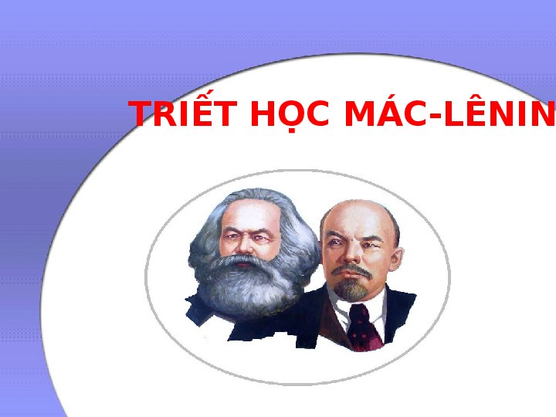
a. Khái niệm triết học Mác - Lênin
Triết học Mác - Lênin là hệ thống quan điểm duy vật biện chứng về tự nhiên, xã hội và tư duy, là thế giới quan và phương pháp luận khoa học, cách mạng giúp giai cấp công nhân, nhân dân lao động và các lực lượng xã hội tiến bộ nhận thức đúng đắn và cải tạo hiệu quả thế giới.

Slide 43
a. Khái niệm triết học Mác - Lênin
Triết học Mác - Lênin là triết học duy vật biện chứng cả về tự nhiên, xã hội và tư duy.
Triết học Mác - Lênin trở thành thế giới quan, phương pháp luận khoa học của giai cấp công nhân và các lực lượng tiến bộ trên thế giới
Ngày nay, triết học Mác - Lênin đang đứng ở đỉnh cao của tư duy triết học nhân loại, là hình thức phát triển cao nhất trong số các hình thức triết học từng có lịch sử

Slide 44
b. Đối tượng của triết học Mác - Lênin
Triết học Mác - Lênin giải quyết mối quan hệ giữa vật chất và ý thức trên lập trường duy vật biện chứng và nghiên cứu những quy luật vận động, phát triển chung nhất của tự nhiên, xã hội và tư duy.
Triết học Mác - Lênin phân biệt rõ ràng đối tượng của triết học và đối tượng của các khoa học cụ thể
Triết học Mác - Lênin có mối quan hệ gắn bó chặt chẽ với các khoa học cụ thể

Slide 45
c. Chức năng của triết học Mác - Lênin
Chức năng thế giới quan
Giúp con người nhận thức đúng đắn thế giới và bản thân để từ đó nhận thức đúng bản chất của tự nhiên và xã hội giúp con người hình thành quan điểm khoa học, xác định thái độ và cách thức hoạt động của bản thân.
Thế giới quan duy vật biện chứng nâng cao vai trò tích cực, sáng tạo của con người
Thế giới quan DVBC có vai trò là cơ sở khoa học để đấu tranh với các loại thế giới quan duy tâm, tôn giáo, phản khoa học.

Slide 46
3. Vai trò của triết học Mác - Lênin trong đời sống xã hội và trong sự nghiệp đổi mới ở Việt Nam hiện nay.
Triết học Mác - Lênin là thế giới quan, phương pháp luận khoa học và cách mạng cho con người trong nhận thức và thực tiễn
Triết học Mác - Lênin là cơ sở thế giới quan và phương pháp luận khoa học và cách mạng để phân tích xu hướng phát triển của xã hội trong điều kiện cuộc cách mạng khoa học và công nghệ hiện đại phát triển mạnh mẽ.
Triết học Mác - Lênin là cơ sở lý luận khoa học của công cuộc xây dựng chủ nghĩa xã hội trên thế giới và sự nghiệp đổi mới theo định hướng xã hội chủ nghĩa ở Việt Nam.

Slide 47
Kết thúc chương 1 !
Xin cảm ơn!

